Slide 1
Zwischenbericht LB02
Josia Baumann & Sämi Wernli

Slide 2

Agenda
Backup
PSP
Gantt-Diagramm
Mockup
ERD
SQL-Script
Zusammenfassung
Fragerunde

Slide 3
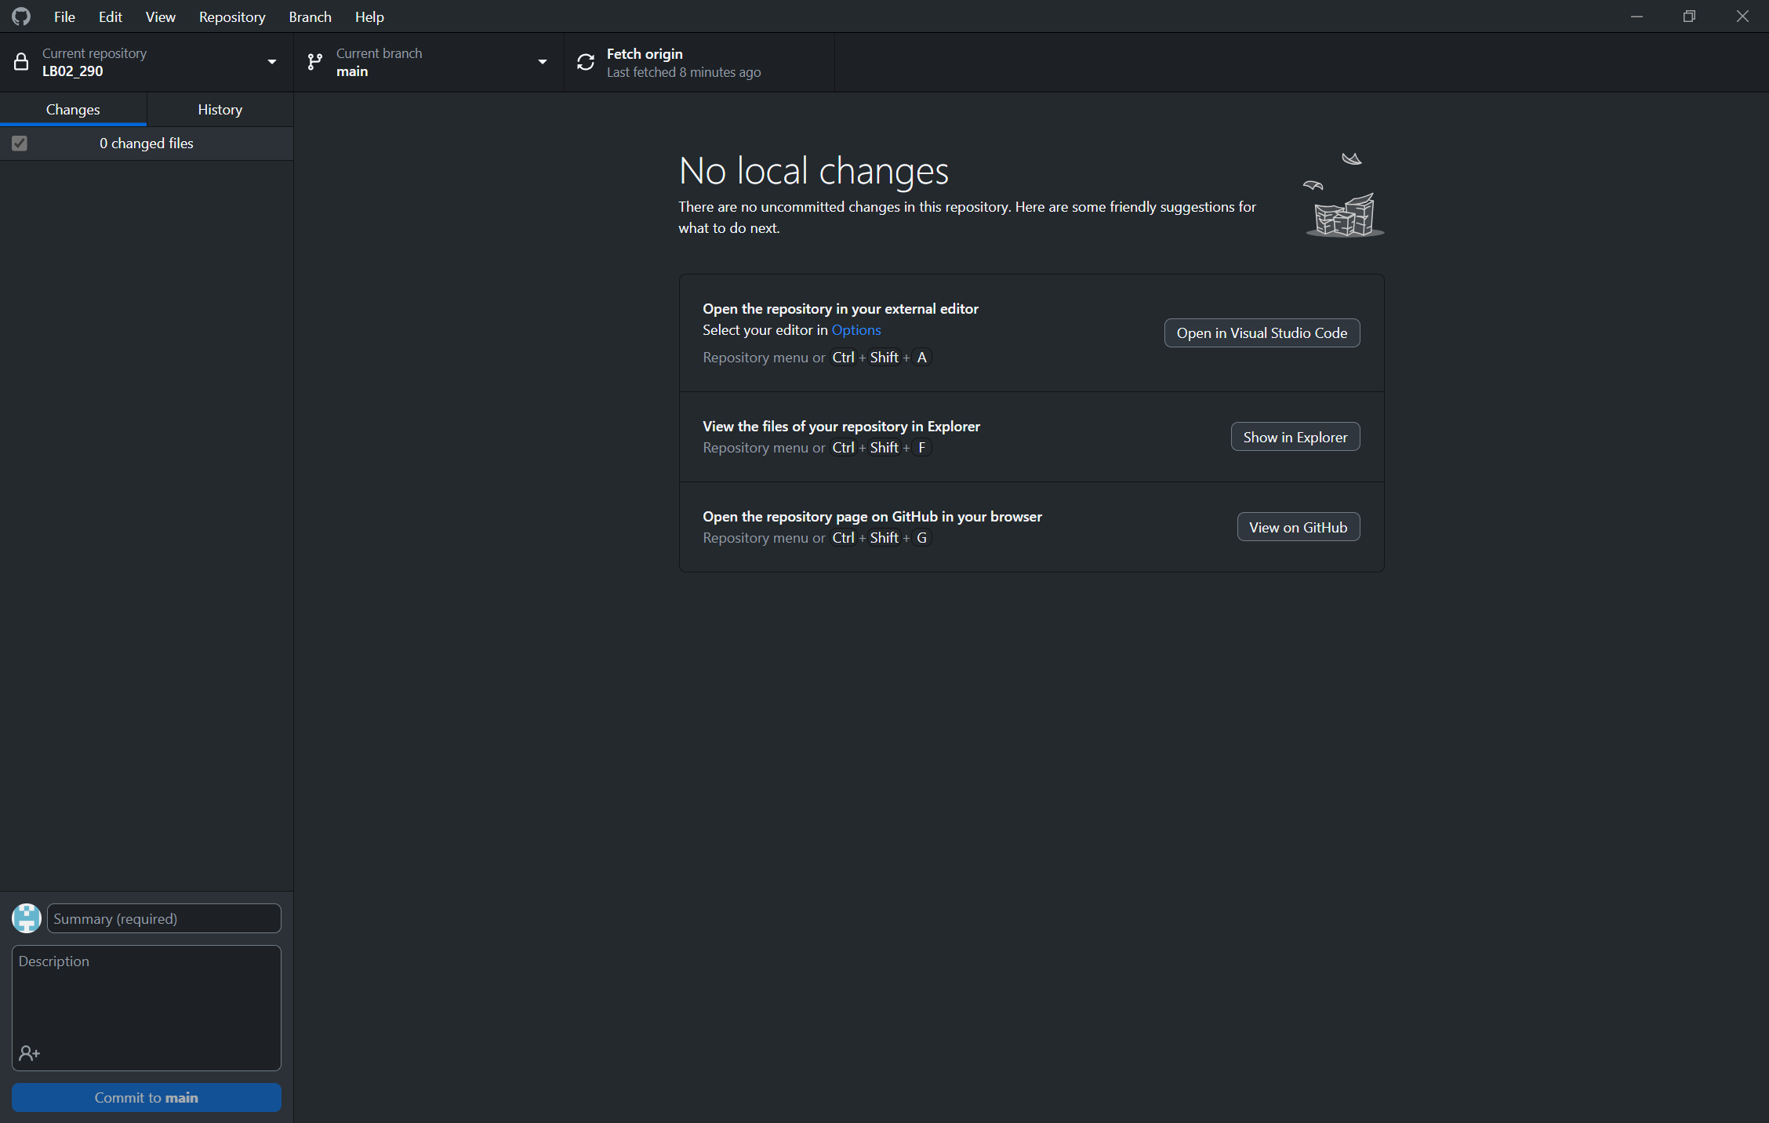
Backup

Slide 4
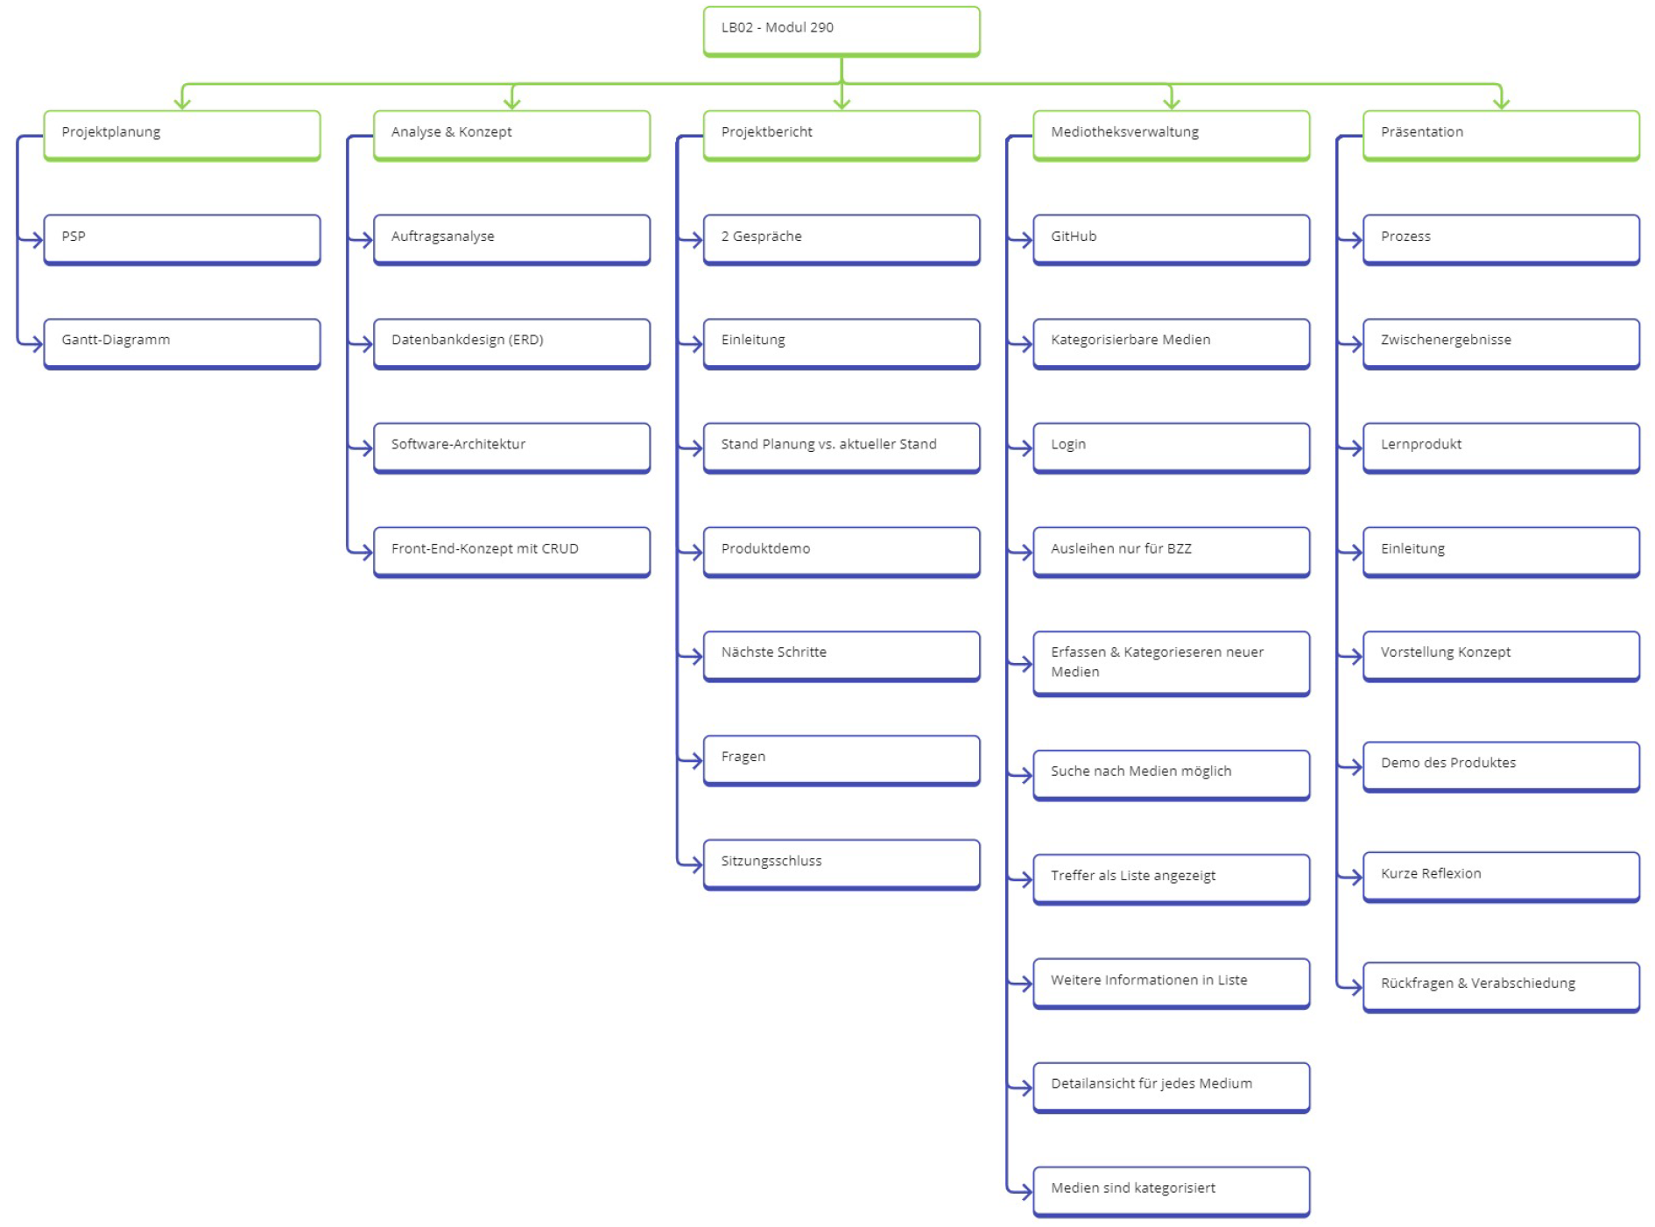
PSP

Slide 5
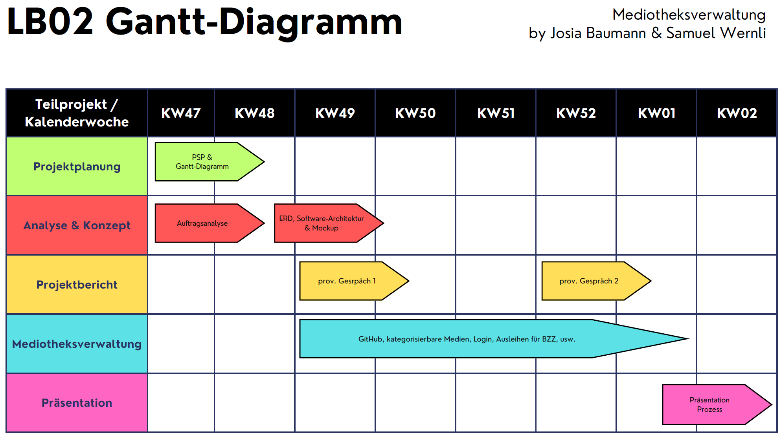
GANTT-Diagramm

Slide 6
Mockup

Slide 7
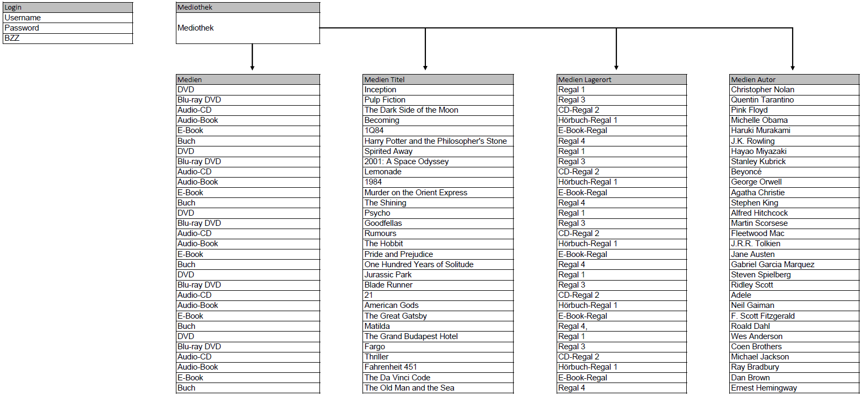
ERD

Slide 8
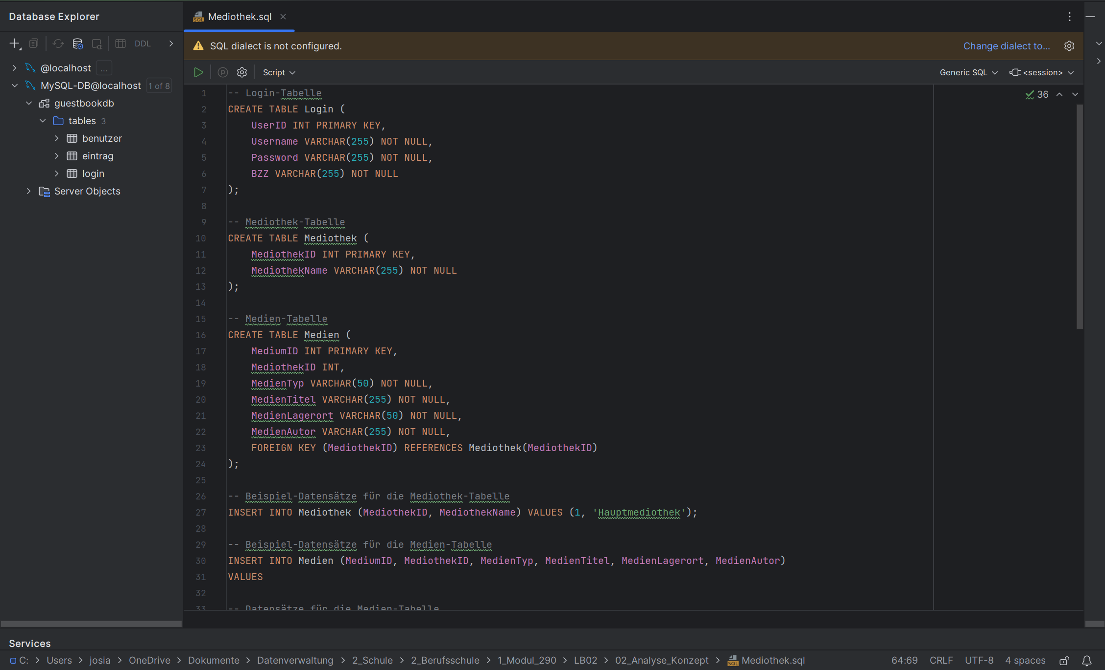
SQL-Script

Slide 9
Zusammenfassung
Mediothek
Drei Tabellen
30 Medien
Weitere hinzufügen möglich
CRUD-Operationen
Datenbank bereits erstellt
Mockup zeigt Vorschau

Slide 10
Fragerunde
Haben Sie noch Fragen?

Slide 11
Vielen Dank für Ihre Aufmerksamkeit

